Slide 1
工业和信息化部“十二五”规划教材
普通高等学校“十二五”规划教材
《C#网络应用编程》第3版
第12章 网络应用编程综合实例

Slide 2
Ch12 网络应用编程综合实例
12.1 系统要求与架构设计
12.2 功能实现及扩展建议

Slide 3
12.1 系统要求与架构设计
12.1.1 系统要求
12.1.2 系统总体架构设计
12.1.3 服务端功能
12.1.4 客户端功能
12.1.5 数据库结构设计

Slide 4
12.1.1 系统要求
系统需求：
  假设某销售集团分别在不同的城市开设了多家分公司
  每个分公司都有一个商场大楼，每座大楼都有4层，1层为大型家电，2层为生活用品，3层为服装用品，4层为体育用品。
  除了生活用品以外，商场其他层都有多个产品销售区，每个销售区一般只负责某一个厂家产品的销售。

Slide 5
12.1.1 系统要求
  功能分析
    顾客服务
    监控查看
    购物结算
    销售统计
    促销活动
    信息交流
    商品查询
    辅助功能

Slide 6
12.1.1 系统要求
顾客服务
  假设商场每个入口都有一个触摸屏，为顾客提供服务。顾客可通过该触摸屏，利用手指操作了解各层销售区销售的产品
    比如大型家电区1号销售区销售的是海尔冰箱、2号销售区销售的是海尔电视等。另外，顾客也可以通过它查看促销活动等宣传内容。
  要求该模块能通过软件形象地展示商场每层的布局示意图。

Slide 7
12.1.1 系统要求
2．监控查看
  假设
    商场管理员已经能通过摄像头监视整个商场的情况。
  要求
    商场管理员能动态绘制摄像头的位置，并通过视频播放来模拟演示摄像头的监控情况。

Slide 8
12.1.1 系统要求
3．购物结算
  商场每层都有多个结算出口，结算员能自动进行购物结算。
  自动统计各销售区的详细销售情况
    比如除了销售总额外，还包括顾客每次购买的商品名称、数量、单价、金额等详细销售清单。
  作为示例，要求随机产生顾客购买的商品，结算员可以直接修改随机产生的商品名称、数量及单价，以模拟实现商品的结算情况

Slide 9
12.1.1 系统要求
4．销售统计
  结算员能自动统计自己经手的商品销售情况，管理员还能自动统计全商场的销售情况。
    作为示例，这里仅要求结算员能统计当日销售总金额。
5．促销活动
  系统能添加、修改、显示各种促销活动。
    作为部分功能示例，这里仅要求将活动内容显示出来即可。
6．信息交流
  销售区的销售人员能通过软件直接和同城市的其他分公司同产品销售区的销售人员交流。
    比如询价、调货、咨询销售的产品型号和性能参数、咨询是否能提供现货等
  销售区人员能以文件的形式接收另一个商场同产品销售人员传递过来的某产品图像及参数描述文件，或者相反。

Slide 10
12.1.1 系统要求
7．商品查询
  销售人员
    能随时查询某个商品当日的销售清单和剩余商品数，但只能查询该销售区自己销售的清单，没有查询其他销售区商品销售的权限。
  集团总部和分公司
    能随时查询和统计该分公司所有商场某商品的销售清单，但分公司没有查询其他分公司或总部销售情况的权限。
  说明：
    作为演示，只要求实现管理员可查看本商场所有商品销售清单即可

Slide 11
12.1.1 系统要求
8.辅助功能
  密码管理：
    普通用户：
      更改登录密码
    商场管理员：
      更改自己登录密码
      其他人员密码重置
  操作帮助

Slide 12
12.1.2 系统总体架构设计
本系统采用C/S结构来实现。
  客户端负责具体操作
  服务端通过IIS提供客户端需要的各种服务
  数据库服务器用于存储各种数据。
系统总体架构如图12-1所示。

Slide 13
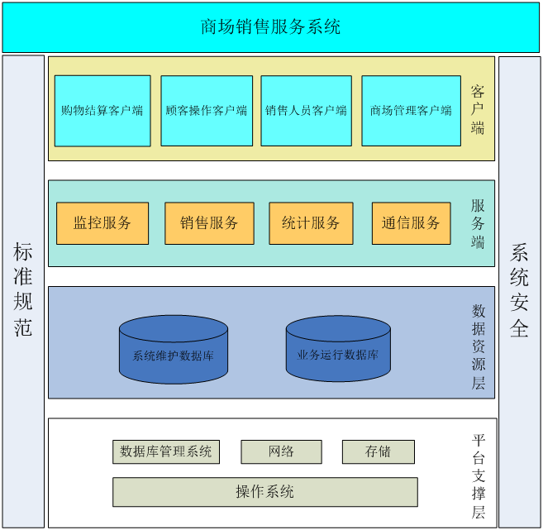
12.1.2 系统总体架构设计
图12-1 商场销售服务系统总体架构

Slide 14
12.1.3 服务端功能
服务端需要提供的服务
  （1）提供商品查询和销售统计服务
    服务端需要提供保存商品销售情况功能，比如每个商品的销售名称、数量、单价、金额等。同时，还需要提供商品查询和销售统计等服务。
  （2）提供信息交流服务
    每个商场的服务端要能和其他商场的服务端进行交互，以便为本商场提供信息交流服务。
  （3）提供权限管理服务
    由于每个商场都有多个不同类型的操作人员（管理员、销售人员、结算员、顾客），因此要求系统要具有权限管理功能，这些功能都通过服务端和数据库交互来实现。

Slide 15
12.1.4 客户端功能
操作人员有4类
  顾客
  销售人员
  结算员
  管理员
操作客户端分类
  顾客操作客户端
  销售人员操作客户端
  结算员操作客户端
  管理员操作客户端

Slide 16
12.1.4 客户端功能
1．顾客操作客户端
  提供商场布局位置的图形浏览功能
  查看各种促销活动。
  这些功能仅供顾客操作
  客户端软件将单独部署到具有触摸功能的设备上。
2．销售人员操作客户端
  具有商品录入、销售、查询、统计等功能
  可以通过客户端与同城市其他分公司的商场进行交流，以便实现内部调货等功能。
3．结算员操作客户端
  顾客选择商品后，要在出口进行结算。结算员还可以统计当日销售情况。

Slide 17
12.1.4 客户端功能
4．管理员操作客户端
  动态绘图
    管理员要能通过动态绘图功能绘制商场布局情况，供顾客服务客户端显示时调用。
  监控查看
  视频传输
  权限管理
  密码还原（还原为默认密码）等功能

Slide 18
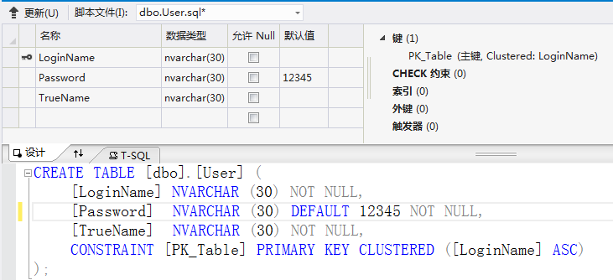
12.1.5 数据库结构设计
数据库：使用SQL Server 2012 LocalDB数据库。
示例数据表：
  1．操作人员表（Users）
图12-2 User表结构

Slide 19
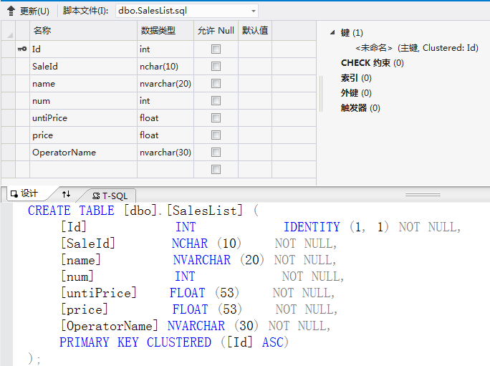
12.1.5 数据库结构设计
  2．商品销售明细表（SalesList）
    商品销售明细表用于保存销售的每笔商品，表结构如图12-3所示。
图12-3 SalesList表结构

Slide 20
12.2 功能实现及扩展建议
12.2.1 服务端功能实现示例
12.2.2 客户端功能实现示例
12.2.3 组内分工合作及系统扩展建议

Slide 21
12.2.1 服务端功能实现示例
创建模板：
  服务端创建的项目使用的是【WCF服务应用程序】模板
  例子通过IMarketService.cs文件和MarketService.svc.cs文件提供WCF服务。
  注意：
    为安全起见，与数据库交互的所有工作都是在服务端进行的，客户端仅仅和WCF服务交互，而不是让客户端直接和数据库交互。
    在IMarketService.cs文件中，仅演示了结算员需要的服务，其他操作服务留给读者自己实现。

Slide 22
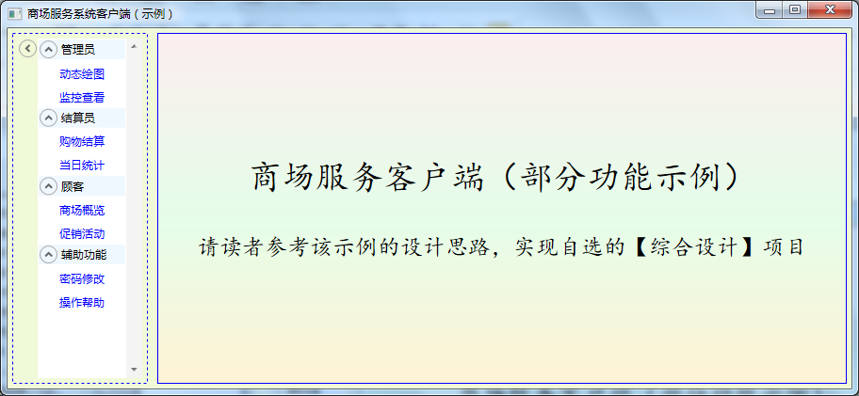
12.2.2 客户端功能实现示例
1．主界面
图12-4 客户端主界面

Slide 23
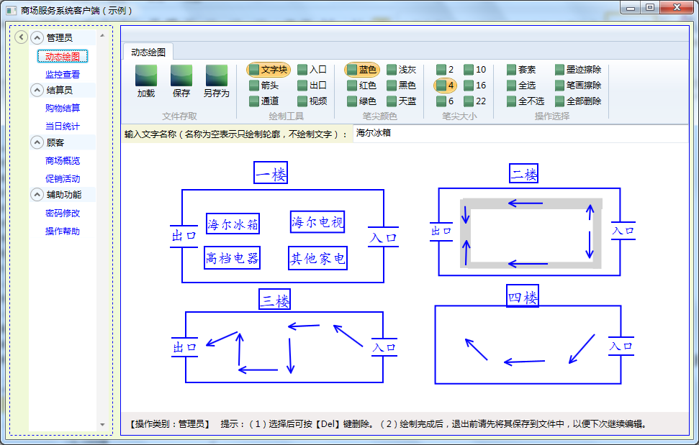
12.2.2 客户端功能实现示例
2．动态绘图
  动态绘图用于绘制或修改商场布局，例子仅提供了绘制文字块、箭头、通道、入口、出口以及动态绘制视频功能。
图12-5 利用动态绘图绘制商场布局

Slide 24
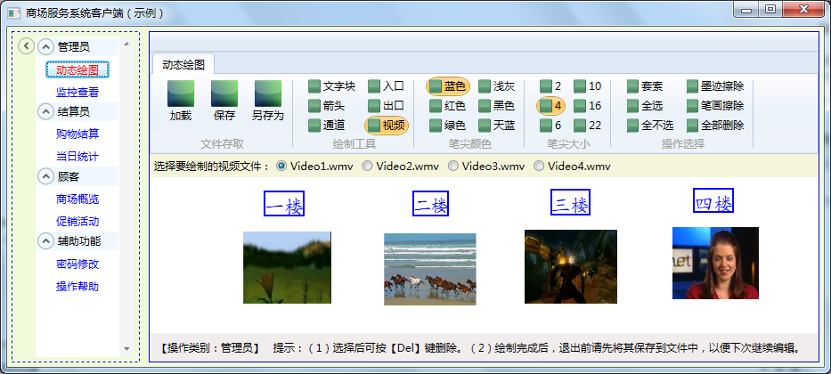
12.2.2 客户端功能实现示例
2．动态绘图
  单击【视频】选项后，先选择要绘制的视频文件，然后即可通过鼠标拖放动态绘制视频。模拟管理员查看各楼层的摄像头监控
图12-6 利用动态绘制视频模拟商场监控摄像

Slide 25
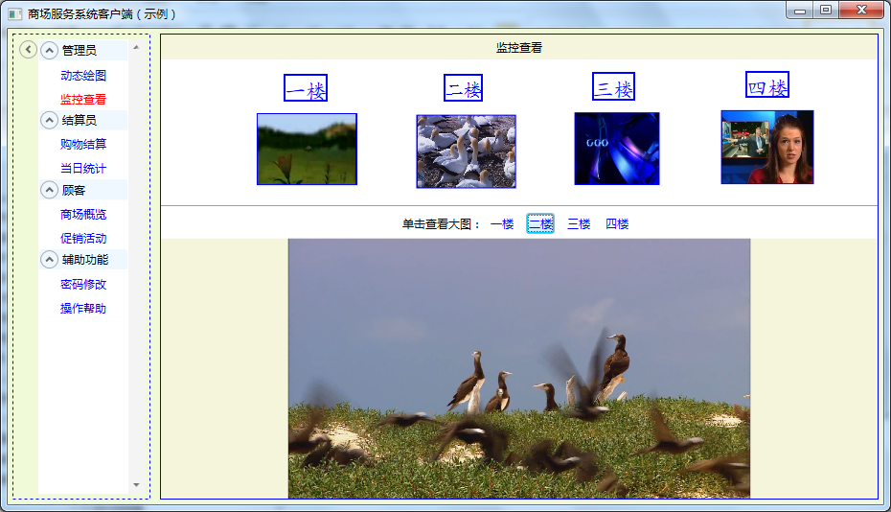
12.2.2 客户端功能实现示例
3．监控查看
  监控查看用于模拟管理员监控大楼所有摄像头的摄像现场。
图12-6 利用视频播放模拟商场监控

Slide 26
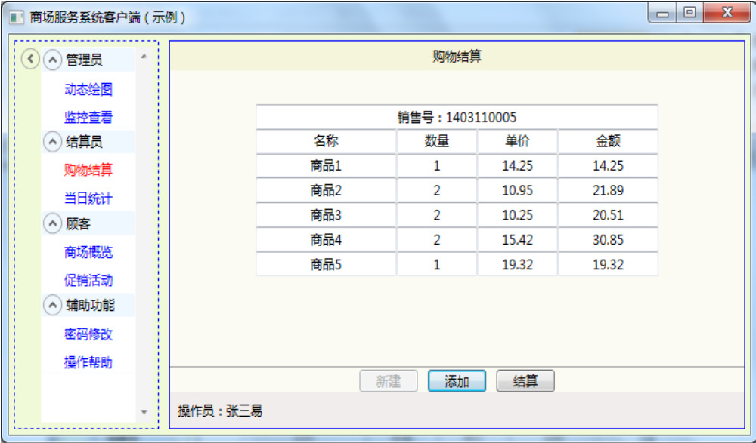
12.2.2 客户端功能实现示例
4．购物结算
  购物结算利用Grid控件动态添加行，每来一个结算客户，都通过【创建】按钮创建一个新的结算单。
图12-7 购物结算功能的编辑界面

Slide 27
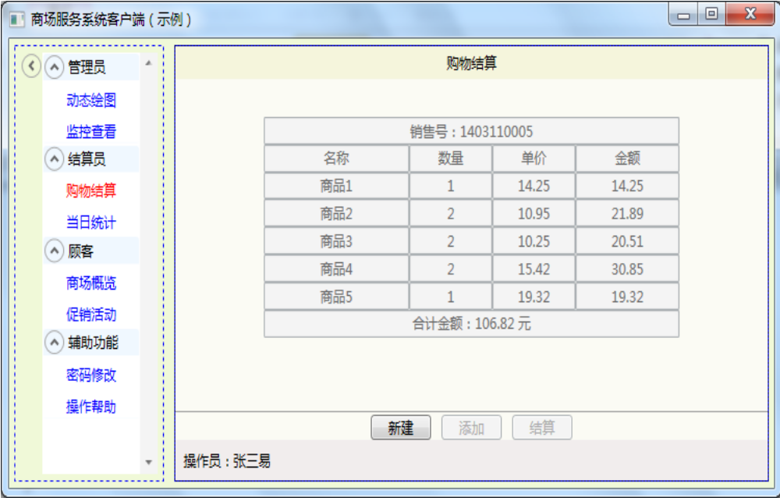
12.2.2 客户端功能实现示例
5．购物结算
  单击【结算】按钮后，程序会自动计算合计金额，并通过WCF服务将该结算结果保存到服务器端的数据库中。
图12-8 购物结算功能的结算界面

Slide 28
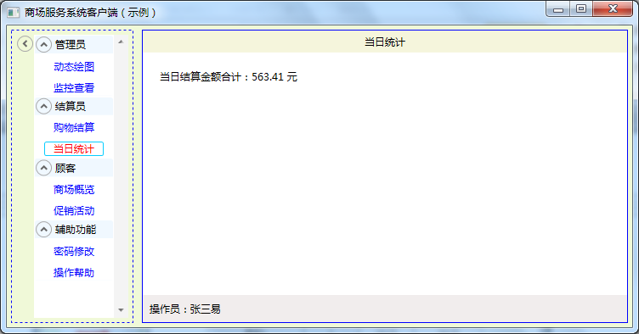
12.2.2 客户端功能实现示例
6．当日统计
  当日统计功能利用WCF服务自动统计该结算员当日所有结算的总金额，并将结果传输到客户端显示出来，以便结算员和现金对账
图12-9 当日统计功能的运行效果

Slide 29
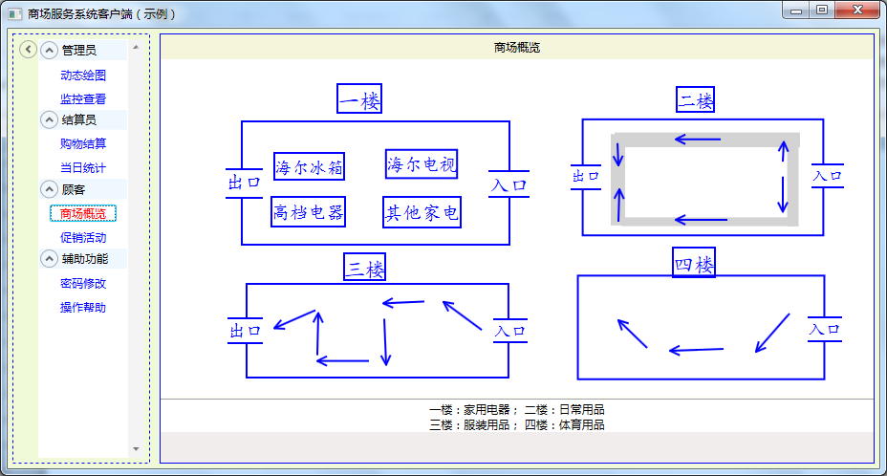
12.2.2 客户端功能实现示例
7．商场概览
  商场概览是顾客服务指南的其中一个功能，用于为顾客提供快速浏览整个商场各楼层销售的产品等功能。在这个例子中，只需要将动态绘制的图形从墨迹文件中读取出来直接显示即可
图12-10 商场概览功能的运行效果

Slide 30
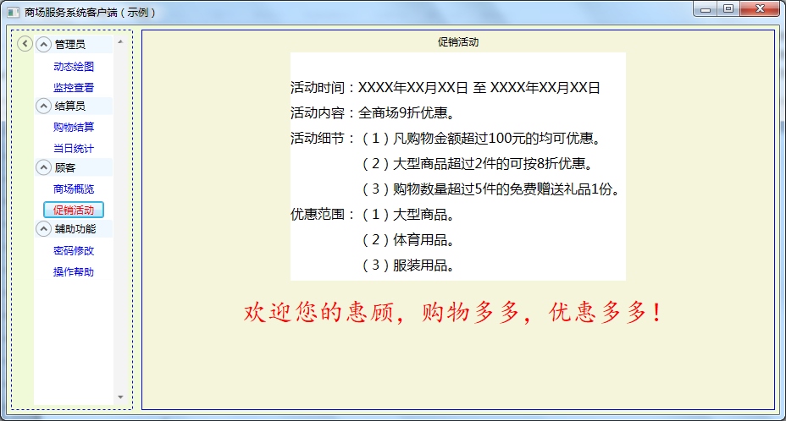
12.2.2 客户端功能实现示例
8．促销活动
  促销活动用于显示商场每次举办的优惠活动，示例仅演示了一次活动的情况，程序运行效果如图12-11所示。
图12-11 促销活动功能的运行效果

Slide 31
12.2.3 组内分工合作及系统扩展建议
本例仅给出了商场销售服务系统的部分功能实现，读者可以参考示例中的代码，在此基础上进行功能扩展，完成其他与之类似的系统。
(见附录B)在综合设计中，各小组既可以按实际情况分别设计客户端，也可以像本章的示例这样仅用一个客户端来实现。
小组可根据组内人员的分工情况，分别实现自选的项目。比如，组长负责服务端实现及整个系统的协调，其他每个成员只负责其中一个客户端的实现。

Slide 32
第12章 习题和上机练习
本章习题 ： 无
本章上机练习：附录B 综合设计。

Slide 33
附录B：综合设计
B.1 综合设计分组
B.2 基本要求和功能扩展建议
B.3 源程序和文档提交要求

Slide 34
B.1 综合设计分组
分组要求
  每5人组成一个设计小组，最后一组少于5人时既可以合并到其他小组中，也可以单独作为一组。每个小组都必须在相邻的计算机上练习，不论采用哪种分组方式，一旦小组确定后，学期中间不准再自行调整分组。
  开学时每组推荐一个组长，班长（或学习委员、课代表）统计后，将分组情况交给指导教师一份，班长（或学习委员、课代表）自己保留一份。

Slide 35
B.1 综合设计分组
题目要求
  每组自选一个题目，共同合作完成同一个综合设计内容。小组负责人负责整个系统的任务分配、模块划分、设计进度以及小组间的组织协调。
  学期结束前，各小组运行演示本组设计的成果，并介绍本组实现的特色。

Slide 36
B.2 基本要求和功能扩展建议
B.2.1 系统选题要求
B.2.2 系统基本功能要求
B.2.3 功能扩展建议

Slide 37
B.2.1 系统选题要求
要求每个小组实现一个自选的网络应用系统，题目自定。
  （1）交通监视服务系统、市区监控服务系统
  （2）棉花交易服务系统、粮食交易服务系统
  （3）生活用品服务系统、房间装饰服务系统、服装设计服务系统
  （4）游览区导游服务系统、旅游景点服务系统
  （5）体育用品展销系统、大型家电展销系统
  （6）小区规划服务系统、城镇规划服务系统、校园规划服务系统
  （7）电子电路制作模拟系统、化学仪器制作模拟系统、数学助手
  （8）手机费用查询服务、银行卡查询服务、网购服务
  （9）其他自选系统。例如：高速公路、环境监测、台风走向、震灾模拟

Slide 38
B.2.2 系统基本功能要求
功能要求
  在同一个解决方案中，用【WCF服务库】模板创建服务端，用【WPF应用程序】模板创建客户端。
  创建的解决方案名必须用小组实际选择的项目名称。
自选系统至少要实现以下基本功能：
  （1）实现动态绘图的功能。
  （2）服务端要实现基本的WCF服务功能。
  （3）客户端要求有登录界面，登录成功后再进入主界面。
  （4）服务端数据库使用SLQ Server 2012 LocalDB。

Slide 39
B.2.3 功能扩展建议
扩展建议
  要求在完成基本功能的基础上，再实现自选的扩展模块功能。至于扩展哪些内容，由各小组自己规划，原则要求是要与实际实现的业务功能对应。

Slide 40
B.3 源程序和文档提交要求
系统设计完成后，要求期末每组提供一份该小组设计的成果。
  （1）提交一套电子版综合设计说明书和一套完整的源代码。
  （2）提交一份纸质的综合设计说明书打印版。
综合设计封皮
  包括课程名称、年级班级、指导教师姓名、小组负责人学号姓名以及本组其他人员的学号姓名。
综合设计说明书
  系统功能说明、小组人员分工、数据库结构说明、系统运行截图、用户操作使用说明等。

